Slide 1
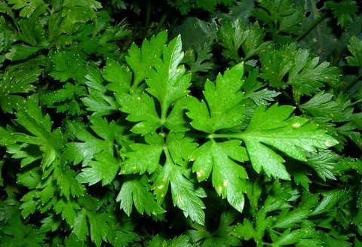
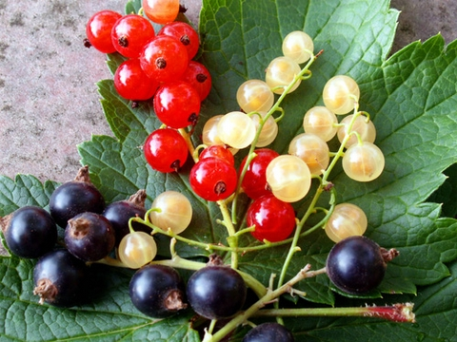
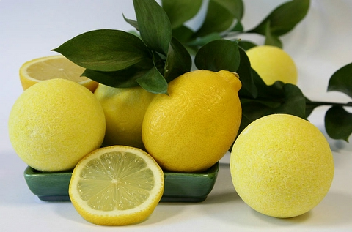
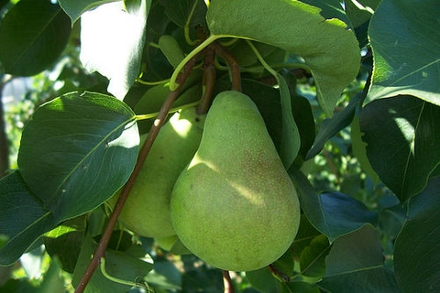
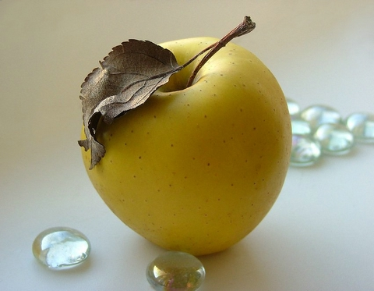
Презентация на тему «Здоровое питание.»
Выполнила ученица Шадрина Лиза 4 «г».

Slide 2
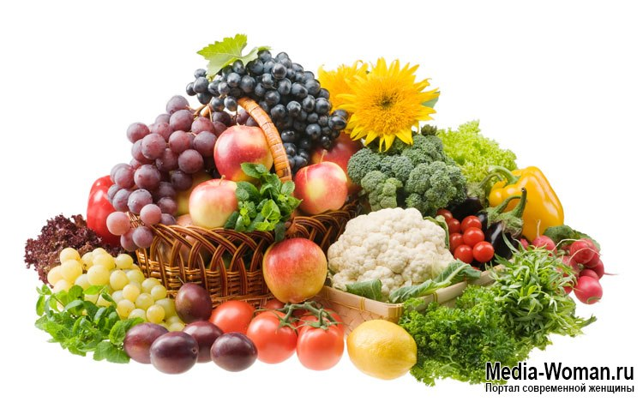
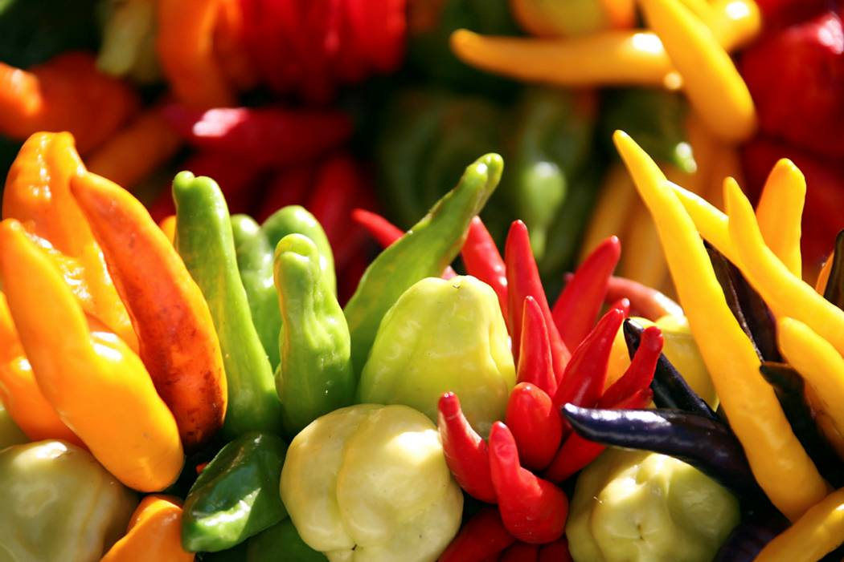
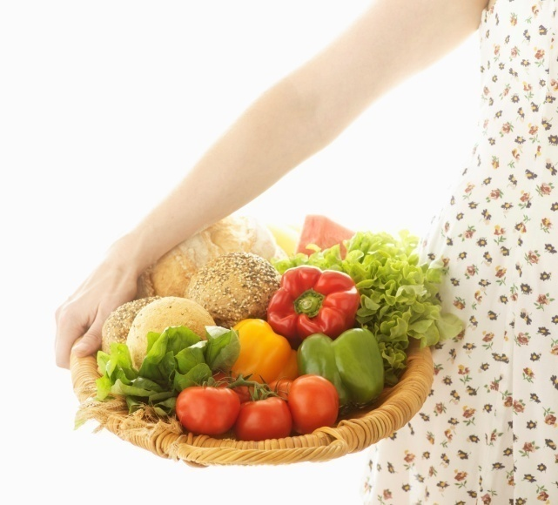
«Человек есть то, что он ест».
Каждый человек в состоянии самостоятельно заботиться о собственном здоровье.
Вести здоровый образ жизни совсем не трудно.
Движение к этой цели должно быть постепенным - шаг за шагом. Продлевает годы жизни.

Slide 3
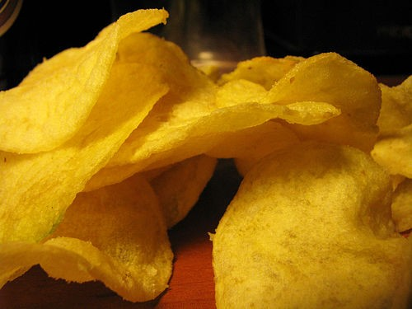
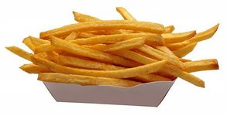
В картофеле фри и чипсах ученые обнаружили целый ряд вредных веществ, в том числе вещества, которые используются при производстве различных красок.
 Доказано, что вещества оказывают токсичное действие на нервную систему животных и человека.
Чипсы для лентяя –блюдо идеальное! В них консервантов много – И всё ненатуральное! Ты чипсами не увлекайся, Свежеприготовленным питайся!

Slide 4
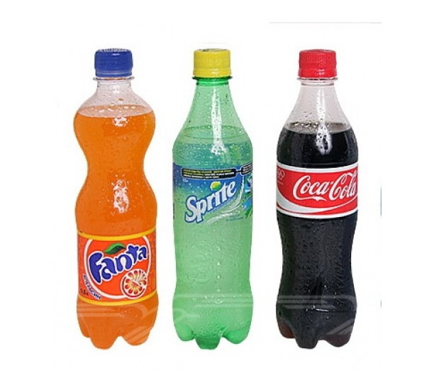
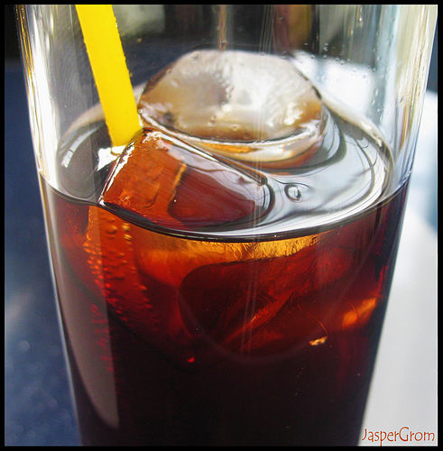
В состав газированных напитков входят различные консерванты,
ароматизаторы и красители, которые неблагоприятно влияют на желудочно-кишечный тракт школьников.
Сахар, в большом количестве присутствующий в газированной воде, провоцирует кариес.
От нее, от Кока-колы
Лишь желудок будет полным,
А полезности ни грамма,
Создана лишь для рекламы.

Slide 5
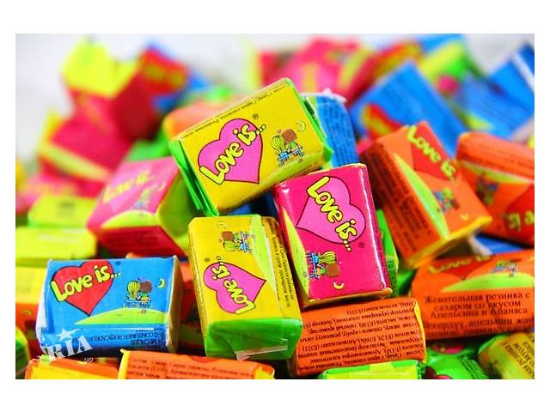
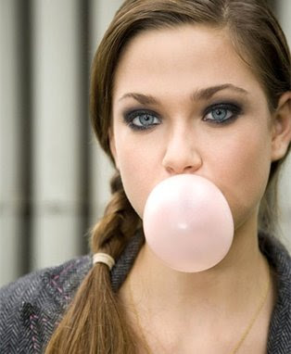
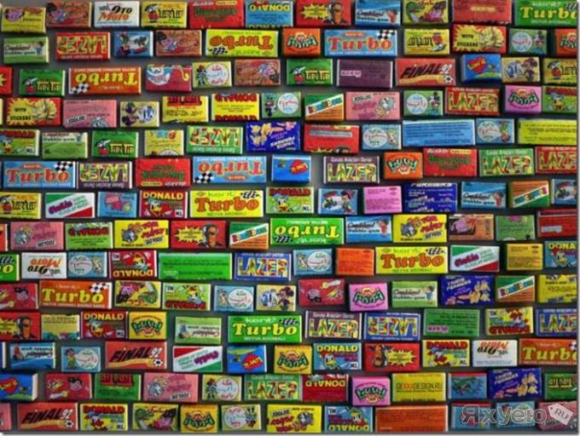
В состав жвачек входят подсластители, красители,ароматизаторы. Давно уже доказано, что чем дольше контакт сахара с зубами, тем выше риск развития кариеса. И здесь у жвачки, а также у жевательных конфет просто нет конкурентов.
В работе детских врачей были случаи, когда у детей, которые жаловались на боли в животе, находили в кишечнике резиновые “камни” из слипшихся разноцветных комочков, образовавшихся от жвачки.

Slide 6
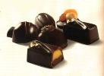
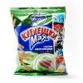
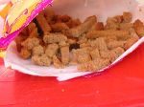
Шоколадные конфеты
Любят взрослые и дети
Можно съесть штук три от силы,
Чтоб не быть всегда пассивным.
Кириешки не всегда
Полезная и вкусная еда,
Усилитель вкуса в них и специи
Не полезны для питанья детского и взрослого.

Slide 7
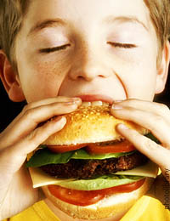
Кто ест фаст-фуд, не будет худ?
Одна из главных причин ожирения – ФАСТ-ФУД.
Быстрая пища высококалорийна, содержит много жиров и мало витаминов. В быстрой еде нашли широкое применение трансжиры – ненатуральные изомеры жирных кислот. Их употребление грозит неминуемым ожирением, поскольку они увеличивают вес больше, чем любая другая пища с тем же количеством калорий. Не случайно ученые называют их «жиры-убийцы».

Slide 8

Есть без меры для обжор – это смертный приговор!

Slide 9
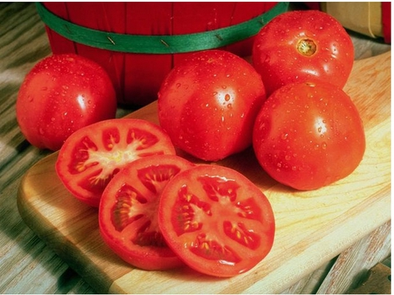
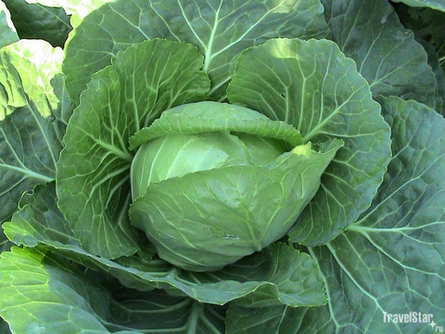
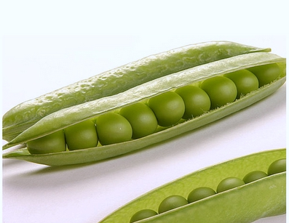
Сырые овощи и фрукты по праву считаются наиболее полезными продуктами питания. Они содержат огромное количество витаминов, укрепляют иммунитет, являются отличной профилактикой многих болезней.
Чтоб здоровым, сильным быть,
Надо овощи любить
Все без исключения.
В этом нет сомнения!
В каждом польза есть и вкус,
И решить я не берусь:
Кто из вас вкуснее,
Кто из вас нужнее!
Ешьте больше овощей –
Будете вы здоровей!

Slide 10
Со здоровой пищей – будешь ты стройней и чище!

Slide 11
ОТКАЖИСЬ
ОТ ПЕРЕКУСОВ,
ПО РЕЖИМУ ЕШЬ
СО ВКУСОМ!
7.00 – Кофе 10.00 – Бутерброд 12.00 - Доширак 14.00 – Чипсы, Кола 18.00 – Сухарики 20.00 - Плотный ужин.
7.00 – Плотный завтрак. 14.00– Обед.
19.00 – Лёгкий ужин

Slide 12
Спасибо за внимание.

